Slide 1

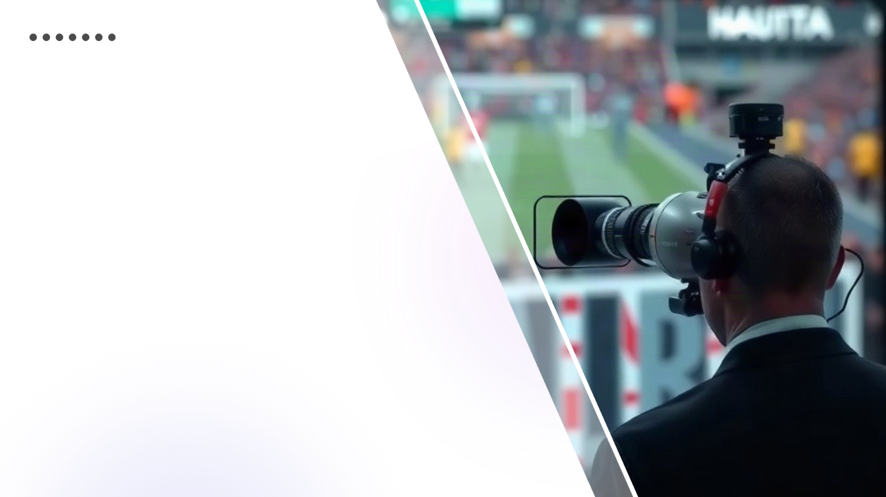
Анализ видео в спорте: как нейросети и датчики следят за техникой (VAR, Hawk-Eye)
Автор презентации: Presentacium.ru

Slide 2

Введение
В презентации мы рассмотрим, как нейросети и датчики, включая системы VAR и Hawk-Eye, применяются для анализа техники спортсменов. Обсудим преимущества и недостатки VAR, точность Hawk-Eye, а также их роль в разных видах спорта. Разберём, как технологии влияют на спортсменов и судей, и какие перспективы у анализа видео в спорте.

Slide 3

Применение VAR в спорте
1
2
В футболе система VAR (Video Assistant Referee) за несколько лет применения существенно повысила точность судейских решений — по статистике, в среднем количество ошибок сократилось на 30%. Технология VAR активно используется в более чем 80% матчей высшего дивизиона ведущих футбольных лиг мира.
С момента внедрения система помогла пересмотреть более 300 спорных моментов, что оказало значительное влияние на исход соревнований.

Slide 4
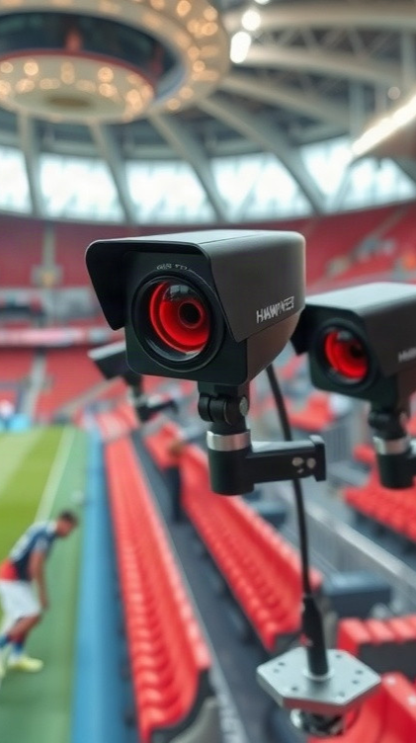
Принцип работы датчиков Hawk-Eye
Датчики Hawk-Eye используют оптико-электронные технологии для анализа спортивных событий в реальном времени. Они фиксируют более 100 изображений в секунду, обеспечивая высокую точность определения положения мячей и игроков.
Благодаря этому решению, время реакции системы составляет менее 1/100 секунды, что позволяет мгновенно передавать данные судьям и тренерам.

Slide 5
Недостатки VAR
Согласно исследованиям, система VAR в футболе способна замедлять принятие решений, иногда приводя к дополнительным 15–25 минутам ожидания для завершения матча.
Неоднозначность критериев применения технологии может приводить к расхождениям в оценках даже среди опытных арбитров, что негативно влияет на восприятие справедливости игры зрителями.
Несмотря на внедрение улучшений, процент ошибок VAR всё ещё составляет около 1–3%, что вызывает обсуждения о необходимости дальнейших модернизаций системы.

Slide 6
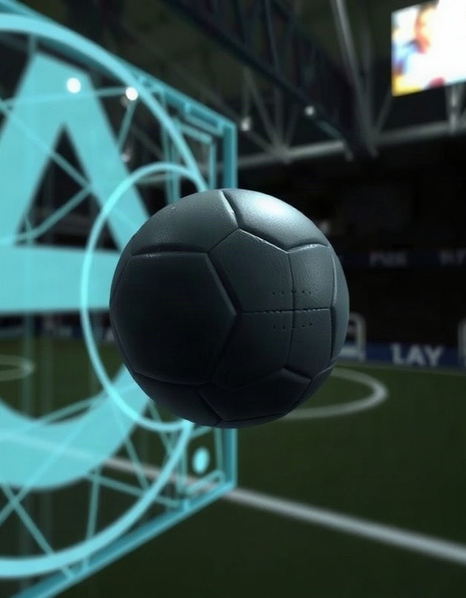
Точность Hawk-Eye
Система Hawk-Eye обеспечивает высокую точность определения траектории мяча, достигающую 99%. Технология была протестирована в различных условиях, и в более чем 90% случаев зафиксировала координаты мяча с погрешностью менее 1 сантиметра.
Система использовалась на крупных спортивных мероприятиях, включая чемпионаты мира и Олимпийские игры, где ее надежность была подтверждена болельщиками и экспертами.

Slide 7
Применение Hawk-Eye в разных видах спорта
1
2
В теннисе система Hawk-Eye используется для определения траектории мяча с точностью до 99%, что позволяет судьям принимать более обоснованные решения.
В крикете Hawk-Eye помогает оценивать попадание в зону ворот, что улучшает точность судейства на 70%. В футболе технология применяется для анализа игровых моментов, повышая качество VAR и уменьшая количество спорных ситуаций на 40%.

Slide 8
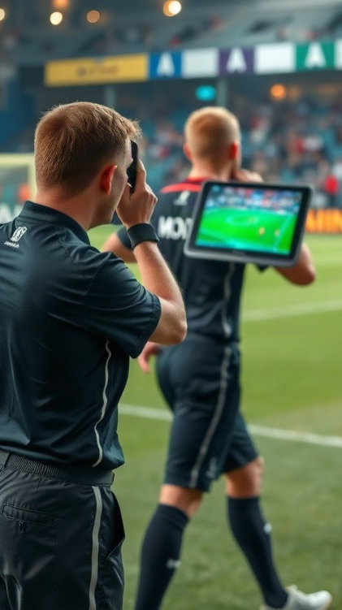
Примеры использования VAR в футболе
За период с 2018 года по настоящее время система VAR была задействована более 2000 раз в матчах высшего дивизиона чемпионата Англии, что способствовало увеличению точности судейских решений на 15–20%. В матчах чемпионата мира по футболу 2022 года система VAR позволила пересмотреть около 40 спорных моментов, что на 30% больше, чем на предыдущем мировом первенстве.
Благодаря VAR количество ошибок, влияющих на результаты матчей, сократилось примерно на 50% в сравнении с периодом до внедрения системы.

Slide 9
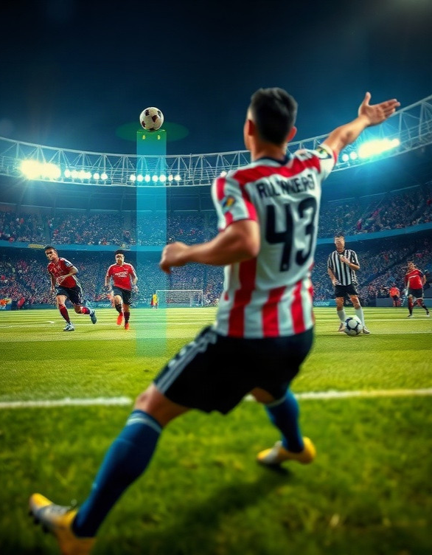
Влияние технологий на спортсменов
Согласно исследованиям, применение технологий VAR и Hawk-Eye в футболе позволило снизить количество ошибочных решений судей с 2,8% до 0,3% за последние пять лет. Датчики, отслеживающие технику спортсменов, анализируют до 50 параметров в режиме реального времени, что даёт возможность атлетам корректировать свои действия в ходе соревнований.
Нейросети обрабатывают данные с датчиков и видеоаналитики, улучшая точность оценок и предоставляя спортсменам обратную связь по более чем 300 аспектам их техники.

Slide 10
Перспективы развития технологий
Согласно прогнозам аналитиков, к 2030 году рынок технологий видеоаналитики в спорте увеличится до 3,5 миллиарда долларов, что более чем в три раза превышает текущий уровень.
Внедрение систем VAR и Hawk-Eye позволило снизить количество ошибок судей с 3% до 1% за последние пять лет. Перспективные технологии, такие как дополненная реальность и машинное обучение, откроют новые горизонты для анализа видео в спорте, обеспечивая более точное и оперативное принятие решений.

Slide 11
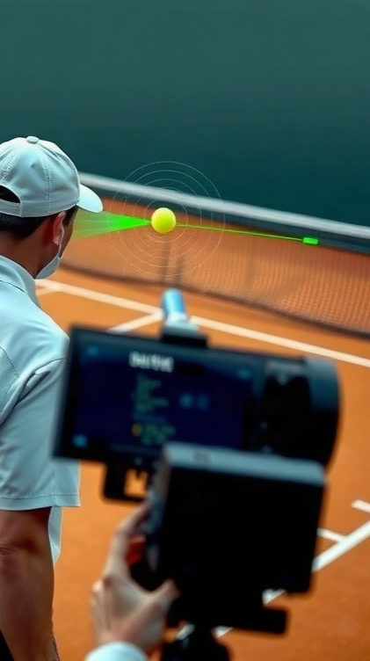
Роль технологий в принятии решений судьями
Системы VAR и Hawk-Eye в спорте используют передовые технологии для обеспечения точности решений судей. Например, система Hawk-Eye в теннисе повышает точность определения места падения мяча более чем на 90%, снижая количество ошибок судей.
Эти технологии позволяют сократить время принятия решений и минимизировать количество спорных ситуаций, обеспечивая более справедливый и прозрачный процесс соревнований.

Slide 12
Взаимодействие технологий и тренеров
В современном спорте технологии и тренеры тесно взаимодействуют для повышения эффективности тренировок и анализа выступлений. Например, использование системы VAR в футболе позволяет анализировать спорные моменты в режиме реального времени с точностью до 95%, что значительно улучшает качество судейства.
Датчики Hawk-Eye в теннисе фиксируют мяч с точностью до 1 мм, предоставляя тренерам детальную информацию о технике игроков и позволяя вносить коррективы в тренировочный процесс.

Slide 13
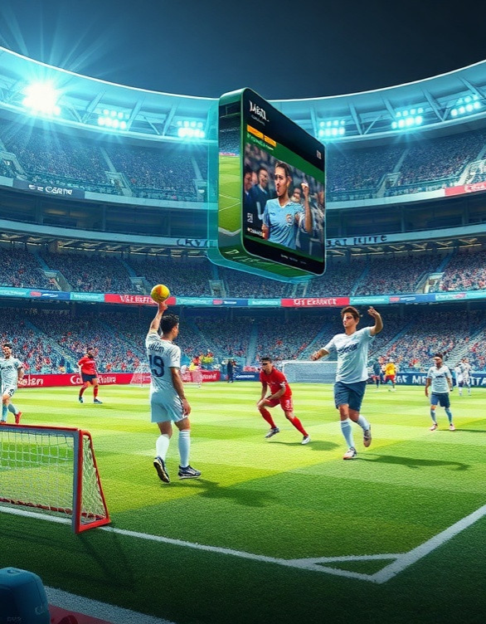
Будущее анализа видео в спорте
Диаграмма показывает текущее распределение использования технологий видеоанализа в разных видах спорта. Параметры отображают процент применения VAR в футболе, Hawk-Eye в теннисе, анализа повторов в хоккее, мониторинга спортсменов с помощью датчиков и автоматического распознавания спортивных событий. Каждый параметр измеряется в процентах.

Slide 14
Спасибо за внимание!
Спасибо за внимание. В этой презентации мы рассмотрели технологии VAR и Hawk-Eye, их применение в разных видах спорта, а также влияние этих технологий на спортсменов и судейство. Надеемся, что представленная информация будет полезна для дальнейшего изучения темы анализа видео в спорте.

